Slide 1






积云教育
www.usian.cn

Slide 2
H5·第13单元
主讲人：
www.usian.cn

Slide 3

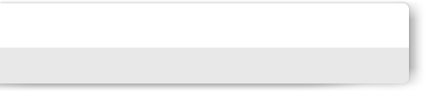

目录介绍
01
学习目标
02
内容
03
总结回顾
04
练习
www.usian.cn

Slide 4
学习目标
1.1知识目标
1、理论的重要性
2、基本概念介绍
3、函数的声明方式
4、作为值的函数
5、函数的内部属性
6、函数的属性和方法
www.usian.cn

Slide 5
1.对象
什么是对象，其实就是一种数据类型，即引用类型。而对象的值就是引用类型的实例。在ECMAScript中引用类型是一种数据结构。用于将数据和功能组织在一起，它也常被称做为类，但ECMAScript5中却没有这种东西。
但是在ECMAScript6中已经有了类的概念
到目前为止，我们使用的引用类型最多的可能就是Object类型了，虽然Object的实例不具备多少功能，但对于在应用程序中的存储和传输数据而言，它确实是非常理想的选择。
www.usian.cn

Slide 6
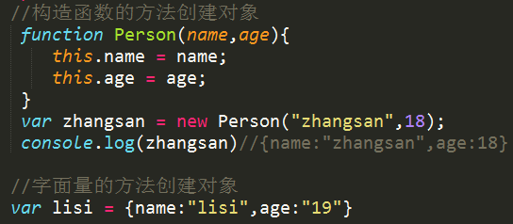
1.对象
创建Object类型有两种，一种是使用new运算符，一种是字面量表示法。
www.usian.cn

Slide 7
1.对象
通常情况下，不建议在属性名上面加引号（这也能减少一些输入），但在以下这些情境中，引号是必须的：
1、如果属性名是javascript中的保留字(关键字)之一的话。例如（if,else,return等）
2、如果属性名中包含空格或其他特殊字符的话（包括任何除字母、数字及下划线以外的字符）。
3、如果属性名以数字开头的话。
总而言之，如果我们所选的属性名不符合javascript中的变量命名规则，就必须对其施加一对引号。
www.usian.cn

Slide 8
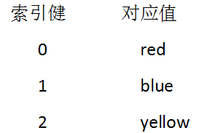
2.数组
数组实际上就是一组值的列表。该表中的每一个值都有自己的索引值（即数字健值），索引序列从0开始，依次递增。数组的本质是对象，只不过数组是个特殊的对象，数组对象的键是元素对应的索引值
www.usian.cn

Slide 9
2.数组
说到数组的时候，我们常说其中包含的是元素。而当我们说对象时，就会说其中包含的是属性。实际上对于javaScript来说，它们并没有本质的不同，只是在技术术语上的表达习惯有所不同罢了。这也是它区别于其他程序设计语言的地方。
另外，对象的属性也可以是一个函数，因为函数本身也是一种数据，在这种情况下，我们会称该属性为方法。
www.usian.cn

Slide 10
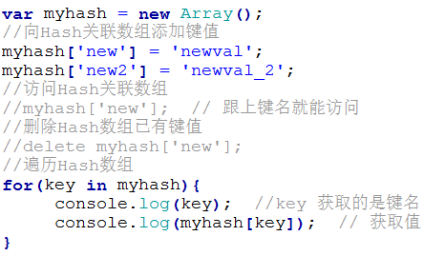
2.关联数组与普通数组
在一些程序设计语言中，通常都会存在着两种不同的数组形式：
1、一般性数组，也叫做索引型数组或者枚举型数组（通常以数字为键值）
2、关联型数组，也叫做哈希表（通常以字符串为键值）。
www.usian.cn

Slide 11
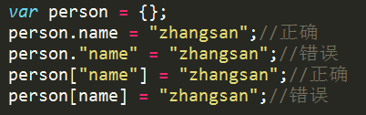
3.访问对象属性
通常情况下，我们可以通过以下两种方式来访问对象的属性：
1、一种是中括号表示法，例如hero[‘name’]
2、另一种则是点号表示法，例如 hero.name
尽管相对而言，点号表示法更易于读写，但也不是总能适用的。其中的规则与属性命名原则相同，即如果我们所访问的属性没有一个合法的名字，它就不能通过点号表示法来访问。
如果我们访问的属性不存在，代码就会返回undefined.
www.usian.cn

Slide 12
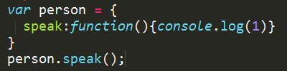
4.调用对象方法
由于对象方法实际上只是一个函数类型属性，因此它们的访问方式与属性完全相同，即用点号表示法或中括号表示法均可。而其调用（请求）方式也与其他函数相同，在指定的方法名后加一对括号即可
www.usian.cn

Slide 13
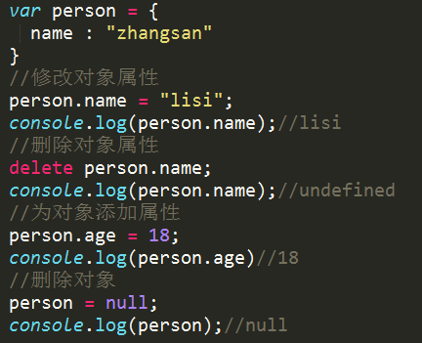
5.修改对象属性和方法
由于JavaScript是一种动态的语言，
所以它允许我们随时对现存对象的属
性和方法进行修改。其中自然也包括
添加与删除属性。因此，我们也可以
先创建一个空对象，稍后再为它添加
属性。
www.usian.cn

Slide 14
5.构造函数
我们还可以通过构造函数的方法来创建对象。为了能使用该函数来创建对象，我们需要使用new操作符。
使用构造器函数的好处在于，它可以在创建对象时接收一些参数。
按照惯例，我们应该将构造函数的首字母大写，以便区别于普通函数。另外，如果没有使用new 操作符，因此 我们不是在创建一个新的对象。这个函数调用与其他函数并没有区别。
www.usian.cn

Slide 15
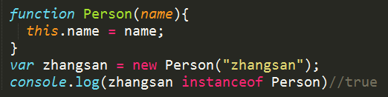
5.构造函数
通过instanceof操作符，我们可以测试一个对象是不是由某个指定的构造器函数所创建的。（返回的值是布尔类型的）
www.usian.cn

Slide 16
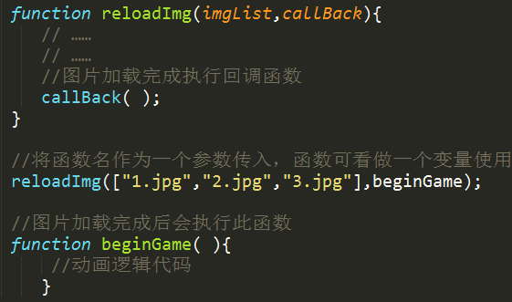
6.回调函数
既然函数可以像其他数据那样赋值给某个变量，可以被定义、删除、拷贝，那为什么就不能被当成参数传递给其它函数呢？
当我们将函数A传递给函数B,并由B来执行A时，A就成了一个回调函数。
www.usian.cn

Slide 17
THANKS
www.usian.cn
本课程版权归积云教育独家所有
未经书面同意私自录制、转载等行为均属违法行为
积云教育将保留所有追责权利

